Slide 1



"InfoAndina: Comunicación de bajo costo para el Desarrollo Sostenible de los Andes”
Por:
Ana María Ponce
InfoAndina, Nodo LatinoAmericano del Foro de Montañas.
Elías Mujica
Coordinador Adjunto de CONDESAN.
Joshua Posner
Coordinador de CONDESAN (1998 - 2001).

Slide 2
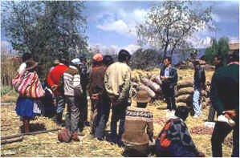


Introducción
CONDESAN, el Consorcio para Desarrollo Sostenible de la Ecorregión Andina, se crea en 1992 , enfocándose en temas relacionados a la pobreza y pérdida de la biodiversidad en zonas rurales Andinas.
Desde la creación del Foro de Montañas en 1996, InfoAndina ha operado el Nodo LatinoAmericano del Foro de Montañas, una red global de comunicación para intercambio de información sobre conservación y desarrollo sostenible.

Slide 3
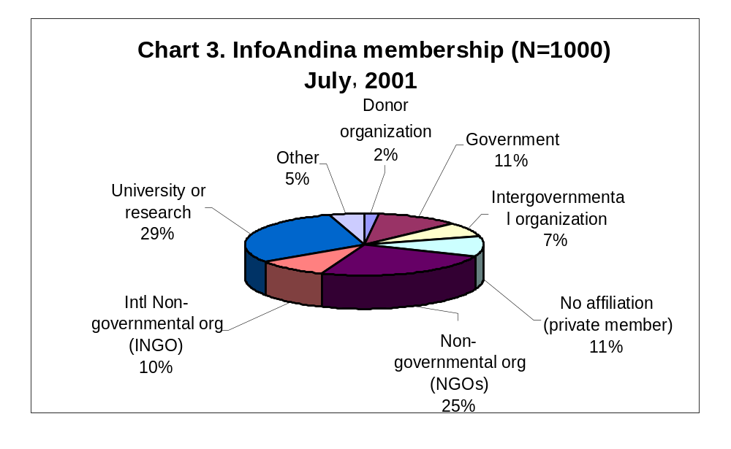
Membresía de InfoAndina
Los servicios del Foro de Montañas en América Latina llegan a más de 1,000 subscriptores en América Latina.
La membresía de InfoAndina se compone de una amplia base de instituciones, Universidades, organismos públicos y privados, y ONGs.

Slide 4
SERVICIOS DE INFOANDINA

Slide 5
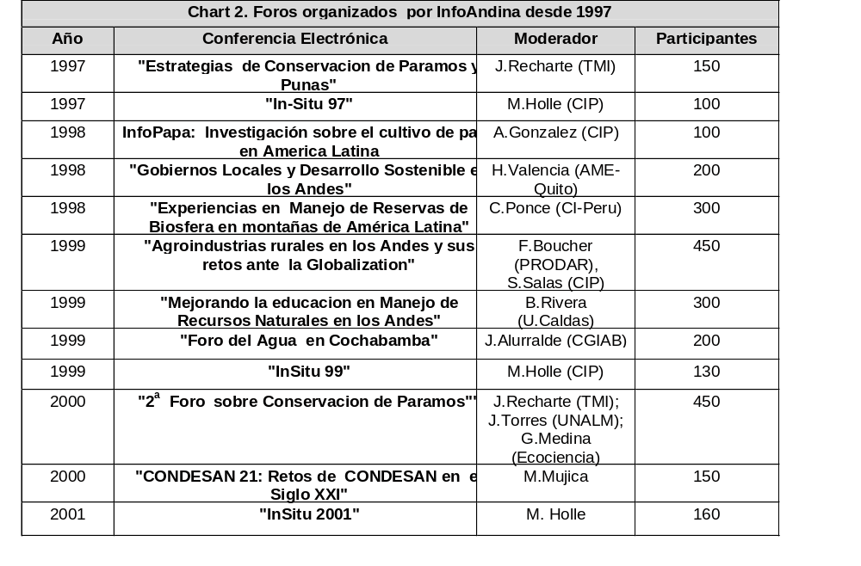
CONFERENCIAS ELECTRONICAS
InfoAndina ha enriquecido los servicios del Foro de Montañas, con su experiencia en la organizacion de foros electrónicos sobre temas de interés regional.

Slide 6
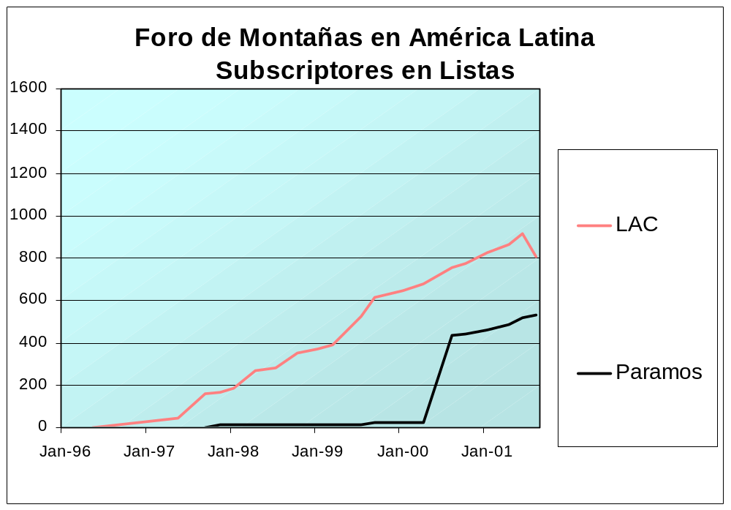
LISTAS ESPECIALIZADAS
InfoAndina modera la segunda lista del Mountain Forum, y varias listas temáticas (ej. Páramo, InSitu).
A través de sus listas regionales, InfoAndina difunde InfoNotas, boletines de interés en aspectos de desarrollo sostenible de montañas, y organiza foros electrónicos (Paramos I y II)...

Slide 7
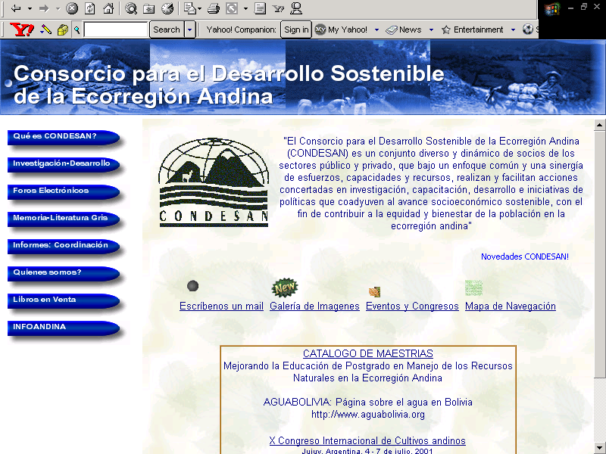
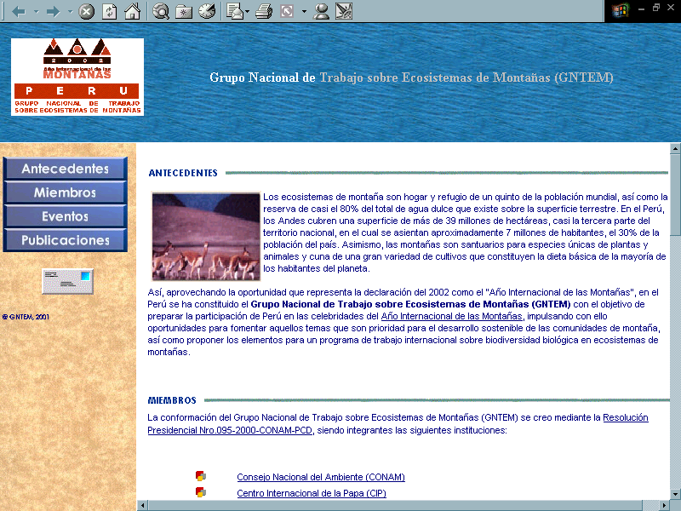
WEBMASTER DE CONDESAN
InfoAndina edita la página WEB de CONDESAN (www.condesan.org).
El WEB de CONDESAN contiene + 150 archivos en formato PDF, enviados por los socios de CONDESAN.
Este WEB contiene los artículos y comentarios de foros electrónicos InfoAndina sobre temas de interés regional.
Incluye mapa del sitio y “Galería Fotográfica Andina”.
Servicios de diseño de WEB y hospedaje (Ej. WEB del Comité Nacional AIM2002).

Slide 8

“Talleres Itinerantes en los Andes”
Para promover el AIM2002, mejorar cultura informática y balancear participación, InfoAndina organiza talleres a bajo costo en ciudades secundarias alto-andinas.
Entre 2000 - 2001, InfoAndina organiza 14 tallerse en 4 países, incorporando 172 nuevos miembros.
InfoAndina produce manual: "Recursos Informáticos para el Desarrollo Sostenible“.
ECUADOR |  | PERU |  | BOLIVIA |  | COLOMBIA
Quito | 23 | Arequipa | 8 | Tarija | 12 | Tunia | 5
Carchi | 7 | Cusco | 17 | Cochabamba | 19 | Popavan | 4
Riobamba | 7 | Puno | 11 | La Paz | 6 | Cali | 19
Cuenca | 7 |  |  | Santa Cruz | 1 | Bogota | 16
Loja | 2 |  |  | Oruro | 6 | Santa Marta | 2
Sub-total | 46 |  | 36 |  | 44 |  | 46
 |  |  |  |  |  | TOTAL | 172

Slide 9
CONCLUSIONES Y RECOMENDACIONES
La sostenibilidad de las redes dependen del uso de metodologías de comunicación de bajo costo y de la capacitación.
InfoAndina “cierra el ciclo de vida de la información”, desarrollando servicios de bajo costo (e-mail, listas, foros).
Es necesario mejorar la "Cultura informática" de los socios en zonas rurales andinas, promover edición de boletines locales: (Ej. Cajachito Electrónico en Cajamarca, Perú).
Socios de CONDESAN en Bolivia (AguaBolivia) aplican esta metodología con éxito.
Redes Regionales jugarán un rol decisivo en el AIM2002.
InfoAndina crea listas para Comités Nacionales AIM2002 (Peru & Bolivia)
InfoAndina auspiciará un foro regional en 2002 sobre “Gobiernos Locales y Desarrollo Sostenible en los Andes” (2002)

Slide 10
CONCLUSIONES Y RECOMENDACIONES
ALIANZAS ESTRATEGICAS ENTRE REDES
Es necesario establecer alianzas estratégicas entre redes para racionalizar el uso de recursos y brindar servicios a los usuarios finales.
Algunos ejemplos de alianzas entre redes:
Talleres Itinerantes en Colombia (Enero, 2001: InfoAndina-REDECO. REDEPAPA: Cali, Tunja y Bogotá)
I Reunión Nacional de Telecentros en Perú (CIAT, InfoAndina) Cajamarca, May 2001).
II Reunión de Redes de Información para el Desarrollo Sostenible (REDECO-InfoAndina) (Mérida, Nov. 2001).
InfoPapa: CONDESAN-InfoAndina, CIP-Papandina y REDEPAPA.

